Slide 1
全球會議聯盟系統的威力
The Power of GMTSS
Simon Liu
執行高級顧問經理級
Executive Director
四個佣金週期共賺取HK$191,600
HK$191,600 in 4 Commission weeks
本簡報中提到的收入等級純屬舉例說明，無意代表美安香港超連鎖™店主的一般收入，也無意表示任何超連鎖™店主皆可賺取同等收入。美安香港超連鎖™店主的成功與否，取決於其在發展事業時的努力、才能與投入程度。
The income levels mentioned in the following presentation are for illustration purposes only. They are not intended to represent the income of a typical Market Hong Kong UnFranchise ™Owner, nor are they intended to represent that any given Independent UnFranchise ™ Owner will earn income in that amount. The success of any Market Hong Kong Independent UnFranchise ™ Owner will depend upon the amount of hard work, talent, and dedication which he or she devotes to building his or her Market Hong Kong Business.

Slide 2
全球會議聯盟系統的力量
Simon Liu

Slide 4
創業成功的關鍵→解決問題
解決問題的方式→滿足需求
滿足培訓的需求
滿足零售的需求
滿足招募的需求

Slide 5
全球會議聯盟系統 (GMTSS)
這是一個確實有效的系統，負責籌劃各種會議、研討會和大會活動，提供新進超連鎖店主和原有超連鎖店主進修的機會，使其獲得完整、標準且有效的訓練。
滿足所有人培訓需求的系統

Slide 6
運用GMTSS培訓系統
培訓前：建立紀律
培訓中：建立觀念
培訓後：建立默契

Slide 7
這是一個系統化的生意
認同系統
遵守系統
執行系統
成功的速度 = 系統化的速度

Slide 8
這是一個系統化的生意
認同培訓系統
遵守培訓系統
執行培訓系統
系統化的速度 = 融入培訓的速度

Slide 9
可產生效益的活動
使用及銷售產品
分享美安事業
分享購物年金
銷售門票(教育培訓)

Slide 10
家庭事業
説明會
二對一面談
小組面談
線上研討會
一般事業訓練，包括新超連鎖店主訓練、成功五要訣訓練及
授證經理級訓練
超連鎖事業説明會(UBP)
美安大學主修課訓練，包括TLS、Motives、網路中心等等
本地研討會
香港年會
國際年會
世界大會

Slide 11
二對一
家庭聚會
小組面談
線上會議
超連鎖事業說明會
新超連鎖店主訓練
成功五要訣
授證經理級訓練
產品課程
主修課程訓練
地方研討會
香港年會
國際年會
學 生
公務員
成功創業家
運動員
教 練
工程師
業 務
家庭主婦
運動員
老 闆
作 家
打工族
記 者
護理師
老 師
彩妝師
醫 生

Slide 12
這是一個普通人可以成功創業的系統

Slide 13
二對一
家庭聚會
小組面談
線上會議
超連鎖事業說明會
新超連鎖店主訓練
成功五要訣
授證經理級訓練
產品課程
主修課程訓練
地方研討會
香港年會
國際年會
學 生
公務員
成功創業家
運動員
教 練
工程師
業 務
家庭主婦
運動員
老 闆
作 家
打工族
記 者
護理師
老 師
彩妝師
醫 生

Slide 14
學 生
公務員
成功創業家
運動員
教 練
工程師
業 務
家庭主婦
運動員
老 闆
作 家
打工族
記 者
護理師
老 師
彩妝師
醫 生

Slide 15
普羅大眾的思考邏輯
可以為了明天賺100塊
今天投資50塊
卻不願為了二年後賺100萬
今天投資10塊

Slide 16
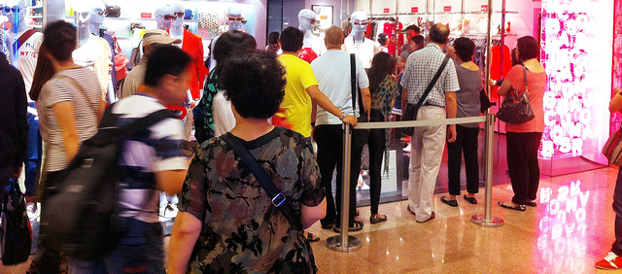
5% 跟 95% 的賺錢哲學
時間價值 vs 數字價值

Slide 17
十分耕耘一分收穫
事業相信度(%)
時間(月)

Slide 18
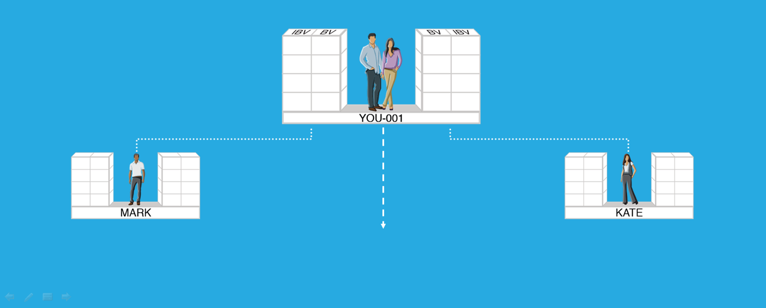
七分耕耘三分收穫

Slide 19
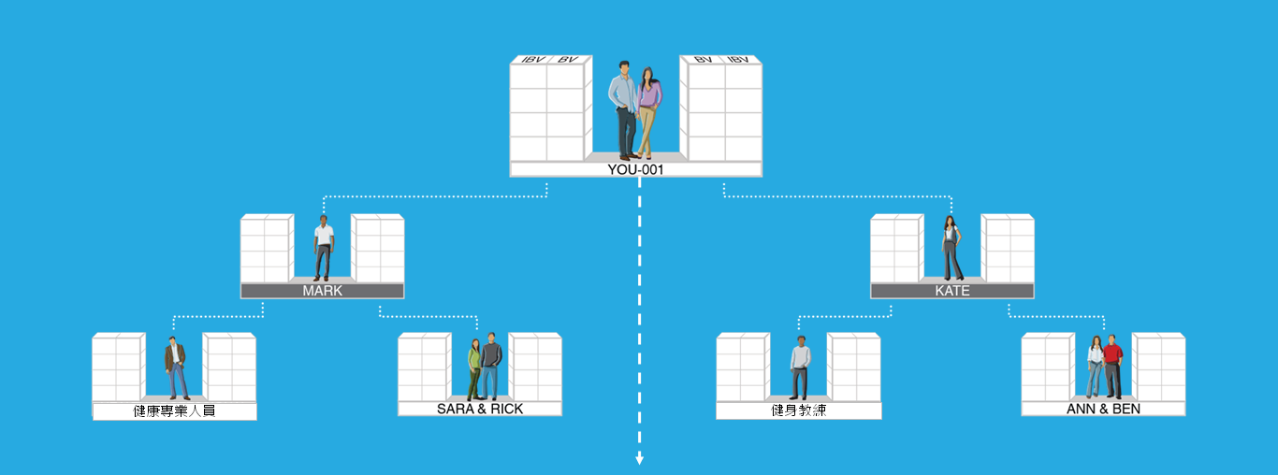
五分耕耘五分收穫

Slide 20
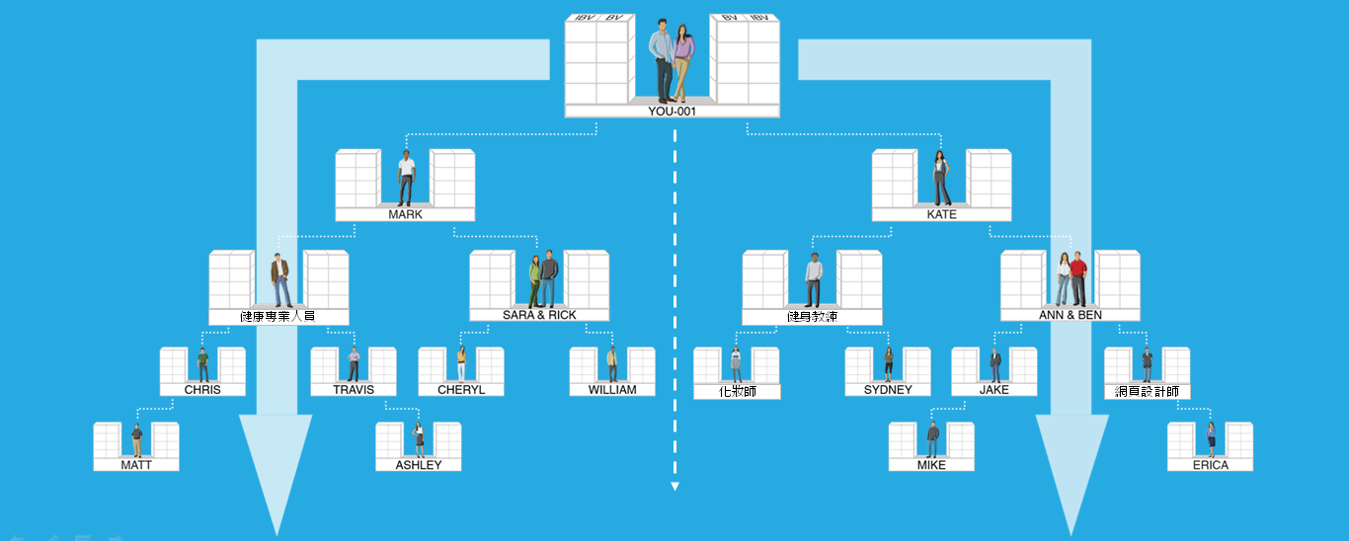
三分耕耘七分收穫

Slide 21
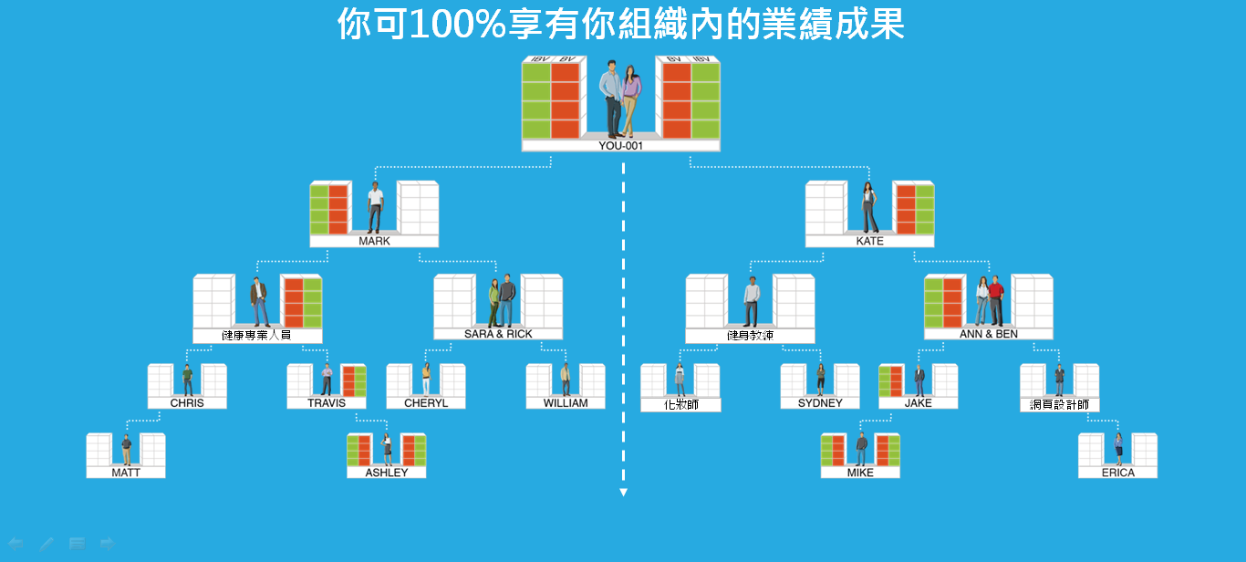
少許耕耘不勞而穫
三年之後

Slide 22
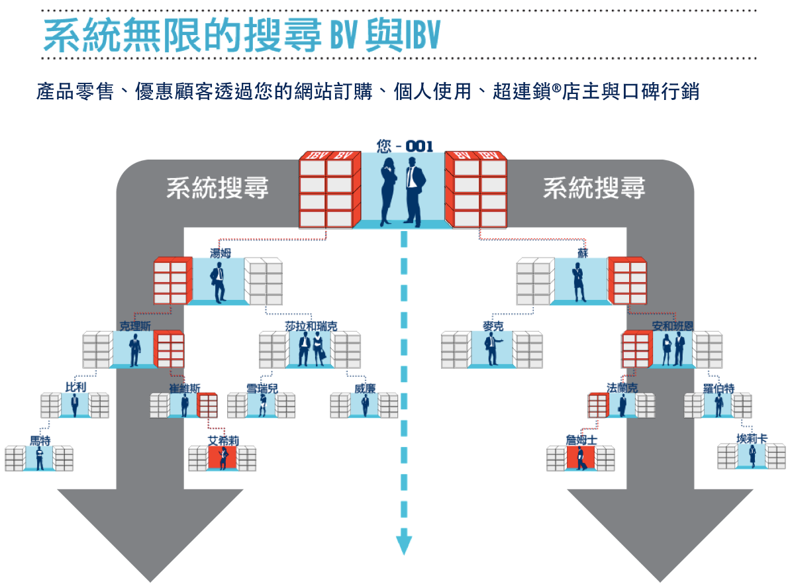
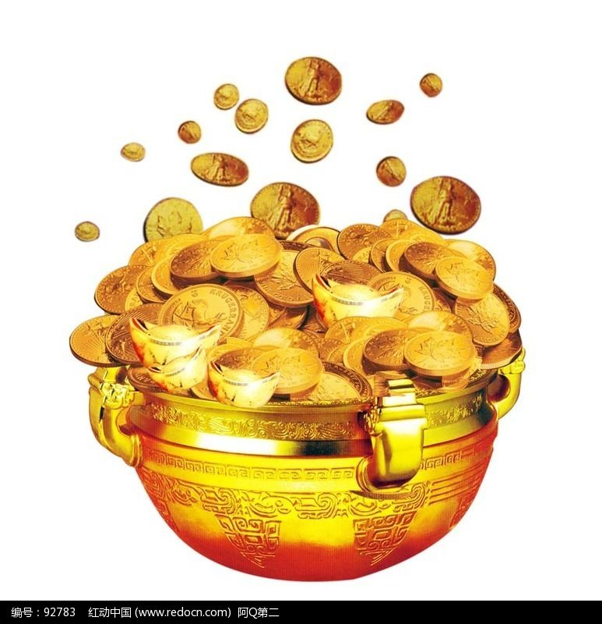
這是一個夢幻聚寶盆的系統

Slide 23
推薦人
你
A
A
B
B
C
C
A1
A1
B1
B1
C1
C1

Slide 24
無知是創業最大的障礙

Slide 25
一個勵志年輕人的故事
當別人買iPhone4時，我買了百科全書
當別人買iPhone5時，我買了書桌
當別人買iPhone6時，我買了書櫃
當別人買iPhone7時，我終於買了Note7
然後……
我什麼東西都沒有了

Slide 26
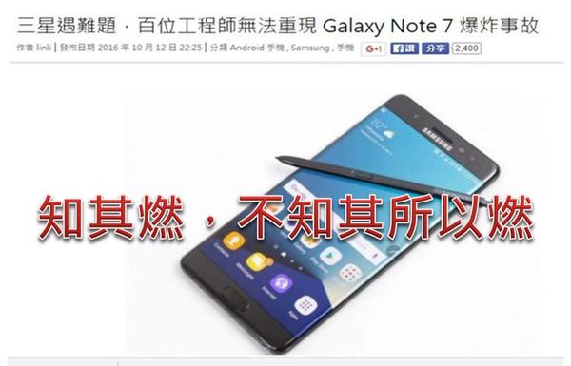
45年計劃到頭來也是一樣的

Slide 27
美安生意真的不難
只是我們不夠認真
我是沒做起來？
還是沒起來做？

Slide 28
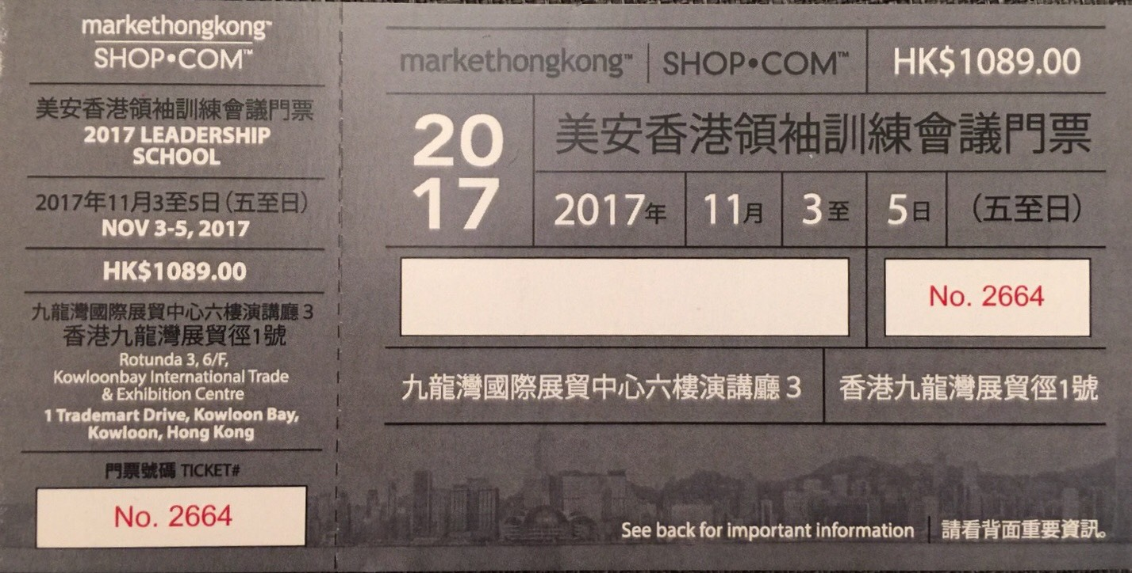
一張票 v.s 一個夢想

